Slide 1



Projet de Data Science n°9
Participez à une compétition Kaggle
01/2021
François BOYER

Slide 2
Sommaire du rapport
Objectif…………………………………………………………………………………………………………………………………3
Contraintes…………………………………………………………………………………………………………………………4
Description du dataset……………………………………………………………………………………………5
Fonction d’utilité………………………………………………………………………………………………………6
Analyse des données temporelles……………………………………………………………………9
Notebook : Clustering des méta données…………………………………………11
Notebook : clustering des features……………………………………………………12
Notebook : analyse des séries temporelles…………………………………13
Test de stationarité…………………………………………………………………………………………17
Auto corrélation……………………………………………………………………………………………………18
MACD et FFD…………………………………………………………………………………………………………………20
Préparation des données et première baseline………………………………25
Améliorations…………………………………………………………………………………………………………………30
Recherche d’hyper paramètres et validation croisée………………34
Recherche d’améliorations complémentaires………………………………………46
La présentation, lors de la soutenance, ne détaillera pas tous les
aspects sur l’analyse des données temporelles

Slide 3

L’objectif
Chaque ligne du dataset est une opportunité de trading
Pour chaque opportunité : le modèle doit accepter ou refuser
En cas de refus :
Le trade rapportera 0
En cas d’acceptation :
Le trade rapportera un retour positif ou négatif
L’objectif est de maximiser un utility score calculé à partir des montants de retour de chaque trade

Slide 4

Les contraintes
Des features anonymisées difficiles à décrypter
Un rapport signal / bruit très faible
⇒ Difficile de distinguer les prédictions fiables du facteur chance
Vu la nature des données (trading), la distribution de la variable à prédire
pourra être très différente sur le test set final
Le système d’inférence, pour le livrable de la compétition, est fortement
contraint d’un point de vue performance et doit se faire ligne par ligne

Slide 5
Description du dataset
Nombre de lignes | 2.4 millions
Nombre de jours | 500
Nombre de features | 131
Chaque ligne est une opportunité de trading. Pour chaque ligne, on a :
130 features anonymisées (129 flottants et 1 booléen)
Une variable weight (poids) ≥ 0
Une variable resp (response : ce que rapporte le trade) ≥ 0 ou < 0
Des variables resp1, resp2, resp3, resp4 (différents horizons de retour)
Le gain (ou la perte) effectif d’un trade est : weight * resp * action
action étant la décision du modèle : 1 (prendre le trade) ou 0

Slide 6



Fonction d’utilité
Régularisation pénalisant
la volatilité (écart type)
des gains
Gain du trade
Pour chaque trade j et chaque date i :
(Une date pouvant contenir plusieurs trades)
⇒ Nous avons implémenté cette fonction d’utilité pour évaluer
la performance des résultats

Slide 7
Approche du projet
Machine learning (sans réseau de neuronnes)
Choix d’algorithme : xgboost
Pourquoi xgboost ?
⇒ C’est l’algorithme « star » des compétitions kaggle
⇒ Pour progresser dans la connaissance de cet algorithme
et de l’optimisation de ses hyper paramètres

Slide 8
Les étapes de la démarche machine learning
Optim finale
Recherche d’hyper param
+ valid croisée
Améliorations
Préparation des données
Première baseline
Analyse des données
temporelles

Slide 9

Analyse des données temporelles

Slide 10
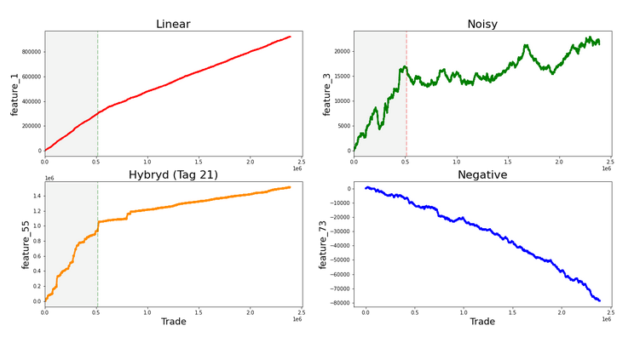
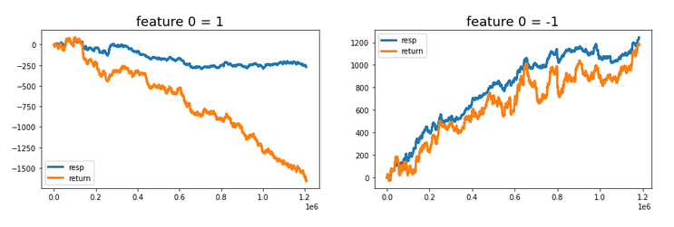
Analyse de notebooks de la communauté
Des notebooks publics nous ont permis de nous familiariser avec le jeu de données
Exemple :
https://www.kaggle.com/carlmcbrideellis/jane-street-eda-of-day-0-and-feature-importance?scriptVersionId=50152944
https://www.kaggle.com/mlconsult/feature-visualization
4 types de features principaux
Plot des montants cumulés :
+ la feature 0, binaire :
Plot des montants cumulés :
Constat d’un changement vers le jour 85 (barre horizontale)

Slide 11
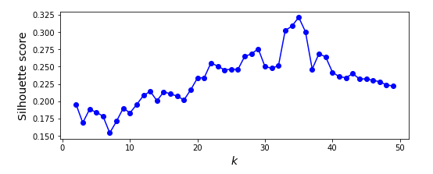
Notebook réalisé : clustering des méta données
Des méta données sont fournies avec les features.
Nous avons réalisé un notebook de clustering des features à partir de ces méta données.
https://www.kaggle.com/franoisboyer/jane-street-features-clustering
Avec l’algorithme Kmeans il apparaît un nombre de clusters k optimal
k = 35
Livrable : P9_01_CODE_jane-street-features-clustering.ipynb

Slide 12
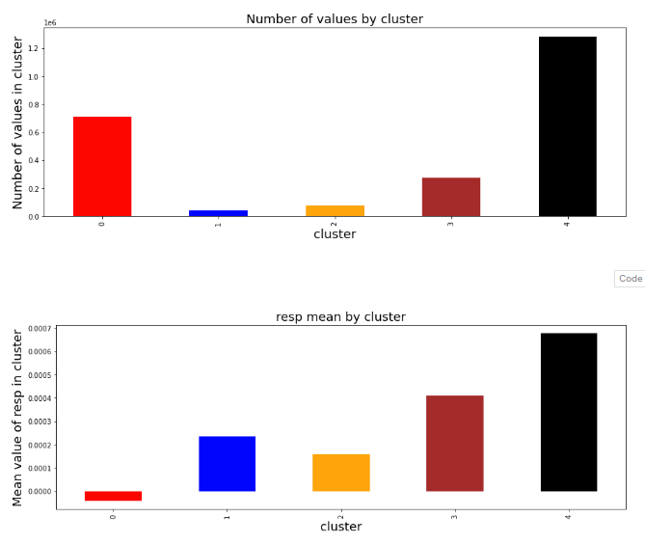
Notebook réalisé : clustering des features
Nous avons réalisé un notebook de clustering des valeurs des features avec KMeans
Vu la volumétrie (2M de lignes) nous avons utilisé la librairie FAISS
https://www.kaggle.com/franoisboyer/janestreet-feature-values-clustering
On constate une démarcation des clusters
par rapport à la valeur moyenne du retour
(variable resp) alors que cette variable n’a
pas été fournie lors de l’entraînement
⇒ L’approche clustering ou KNN porte donc
probablement une valeur prédictive
Livrable : P9_01_CODE_janestreet-feature-values-clustering.ipynb

Slide 13
Notebook : analyse de séries temporelles
Nous avons partagé avec la communauté un notebook d’analyse orienté sur les séries temporelles :
https://www.kaggle.com/franoisboyer/jane-street-time-series-exploration
Sachant que les différents trades concernent probablement plusieurs instruments financiers et que les features sont anonymes, l’objectif était de vérifier plusieurs éléments :
  La corrélation entre les différentes features
  Cela a-t-il du sens de considérer les features comme des séries temporelles espacées d’un step de 1 entre l’instance t et l’instance t-1 ? Ou bien faut-il appliquer un autre step pour l’analyse ?
  Les features sont-elles stationnaires ?
  Faire une première visualisation de feature engineering avec 2 méthodes issues de la finance : MACD et FFD
Livrable :
P9_01_CODE_jane-street-time-series-exploration.ipynb
P9_02_lienkaggle.txt

Slide 14
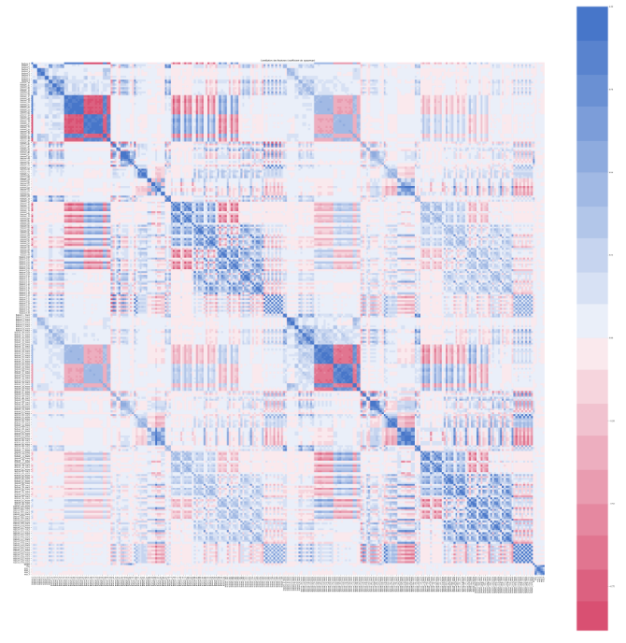
Corrélation entre les différentes features
Coefficient de spearman :
On constate :
plusieurs groupes de features corrélées
et proches les uns des autres (ce point pourrait avoir de l’importance pour une approche CNN)
Les motifs de features corrélées apparaîssent en « double » car nous avons aussi représenté sur ce schéma les features MACD

Slide 15
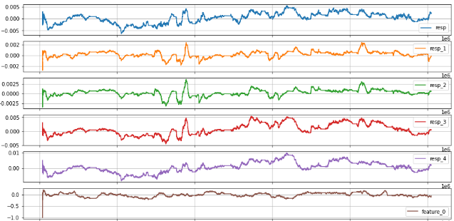
Représentation temporelle avec smoothing
Nous avons représenté les données sur 9 jours avec un smoothing
(exponential weighted mean)

Slide 16
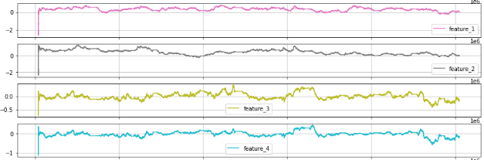
Représentation temporelle avec smoothing
Nous avons représenté les données sur 9 jours avec un smoothing
(exponential weighted mean)
L’inspection visuelle montre des données globalement stationnaires, avec des
tendances locales sans phénomène de saisonalité clairement visible
Nous avons confirmé ces points par des analyses ci-après

Slide 17
Test de stationarité
Nous avons réalisé le test de Dickey Fuller
Ce test montre des données stationnaires sur l’ensemble des features
Results of Dickey-Fuller Test for column: feature_1
Test Statistic -25.556036
p-value 0.000000
No Lags Used 44.000000
Number of Observations Used 42424.000000
Critical Value (1%) -3.430504
Critical Value (5%) -2.861608
Critical Value (10%) -2.566806
dtype: float64
Conclusion:====>
Reject the null hypothesis
Data is stationary

Slide 18
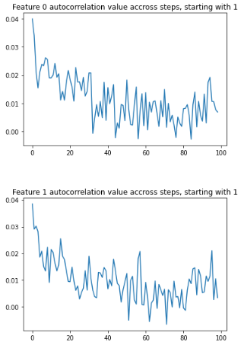
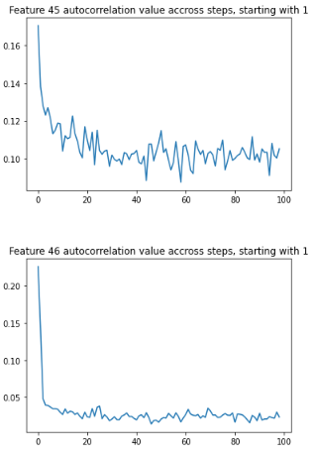
Auto corrélation
Nous avons représenté l’auto corrélation de pearson (en ordonnée) pour différents steps (en abscisse) entre les données temporelles
On constate :
Une tendance décroissante de l’auto
corrélation ce qui tend à montrer un step
de 1 entre les données temporelles
Pour la plupart des features, l’autocorrélation au step 1 dépasse rarement 0.03 : l’aspect linéaire de la corrélation est donc faible (mais décroit néanmoins au cours du temps ce qui ne contredit pas l’hypothèse du step
de 1 entre les features)

Slide 19
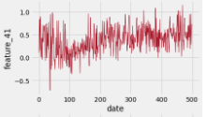
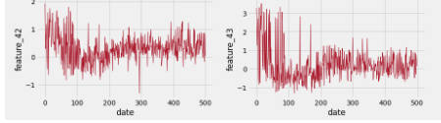
Features « stock price » ?
https://www.kaggle.com/mlconsult/feature-visualization
A noter les features 41, 42 et 43 qui d’après l’un des notebooks publics
( https://www.kaggle.com/carlmcbrideellis/jane-street-eda-of-day-0-and-feature-importance)
sont peut-être liées à la notion de stock price
Cela montre une période plus « chaotique » entre les jours 1 et 200 environ
⇒ Le test set public (et caché) comporte-t-il ce type de période ?
⇒ Le test set final d’évaluation en comportera-t-il ?

Slide 20
Technique MA CD
Convergence
Divergence
Convergence
Divergence
Cette technique de trading consiste à faire la différence entre :
Une moyenne glissante court terme de la feature financière liée au stock price
Et une moyenne glissante de long terme de cette même feature
=> On obtient en résultat une série temporelle MACD
=> On fait à nouveau une moyenne glissante de cette série MACD (appelée signal)
=> Lorsque la courbe MACD passe au dessus du signal, c’est que le prix va monter
de façon relativement durable
Plus de détails : https://en.wikipedia.org/wiki/MACD

Slide 21
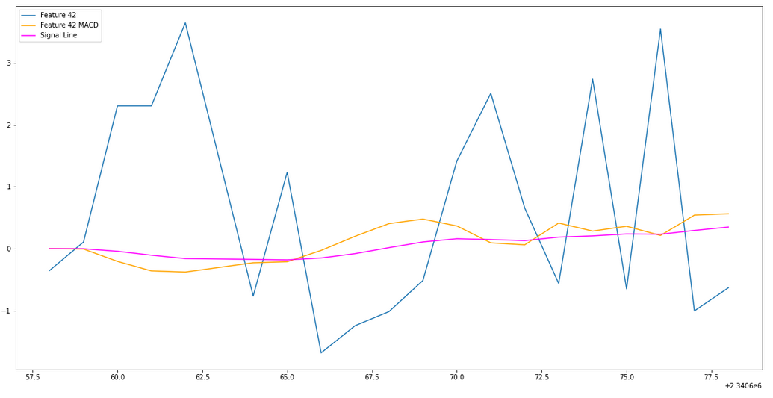
MACD : illustration sur le dataset
Voici la technique MACD(12, 26, 9) illustrée sur 20 échantillons consécutifs de la variable «41» du dataset de la compétition
Valeur à la vente
Valeur à l’achat
Indication
d’ « achat »
Indication
de vente

Slide 22
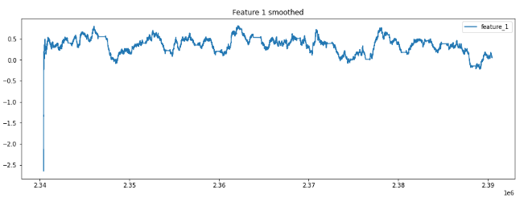
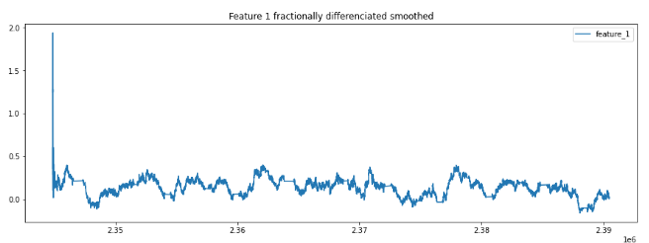
FFD: illustration sur le dataset

Slide 23
Conclusion sur l’analyse des données temporelles
Sachant qu’il y a un step de 1 entre les échantillons, il est possible d’envisager des technique de feature engineering liées aux séries temporelles avec ce step
Néanmoins, sachant :
  Que les données sont globalement stationnaires
  Qu’il y a un step de 1 entre les échantillons alors que pourtant les données concernent plusieurs instruments financiers
  Qu’il y a déjà 130 features dans le dataset
  Alors il y a un problement déjà eu un feature engineering important déjà réalisé en amont
  ⇒ Pour la suite, nous avons essayé les features MACD dans un modèle mais nous n’avons pas
  poussé plus loin le feature engineering. Nous avons privilégié la mise en place d’une validation croisée
  et recherche d’hyperparamètres

Slide 24

Préparation des données et première baseline

Slide 25
Préparation des données
Très peu de data cleaning car un feature engineering important a déjà été réalisé en amont
Cacul de la variable à prédire: un booléen : resp > 0 ou resp <= 0
Test de 3 stratégies d’imputation des données manquantes :
  Imputation par la moyenne
  Imputation à -999
  Laisser les données vide (xgboost est capable de les gérer)
  ⇒ La 3ème solution a été retenue car elle donne les meilleures performances
Test de 3 stratégies pour les outliers :
  Suppression des z-score supérieurs à un certain seuil (4)
  (https://www.kaggle.com/blurredmachine/jane-street-market-eda-viz-prediction)
  Suppression des quantiles inférieurs à un certain seuil (0.001) ou supérieurs à un certain seuil (0.999)
  Laisser les outliers
  ⇒ La 3ème solution a été retenue car elle donne les meilleures performances

Slide 26
Première baseline naïve : modèle random
Stratégie de split | Aucune
Algorithme | Random 50 %
Score local | Utility : non implémenté Accuracy : 0.499
Score après submit | Utility : 2.5
Livrable : P9_01_CODE_jane-street-first-random-baseline.ipynb

Slide 27



Stratégie pour les premiers modèles
En fin de
compétition :
Submit final
Evaluation sur test set
final caché
Notebook
de modélisation
Modèle
sauvegardé
Notebook
de submit
Run du notebook
Submit du notebook
5 submits max / jour au cours de la compétition
Evaluation sur test set
local
Evaluation sur test set
public caché

Slide 28
Aspects optimisation mémoire, inférence
Optimisations mises en œuvre pour la mémoire :
  Utilisation du package datatable pour charger les données
  Conversion de float64 en float32
  Diverses optimisations comme ne pas afficher de tableaux volumineux
  ⇒ La perte de précision liée à la conversion en float32 a toutefois eu
  un impact négatif sur les performances. Par la suite nous sommes repassés
  en float64
Optimisations mises en œuvre pour l’inférence :
  Un code le plus concis possible (le minimum d’affectations et d’opérations)
  Utilisation de la fonction predict_proba qui est plus rapide que predict

Slide 29
Première baseline XGBoost
Implémentation de la fonction d’utilité pour évaluer les résultats
Premier modèle avec paramètres simples
Stratégie de split | 2 splits non chronologique avec shuffle
Algorithme | XGBoost max_depth=50, n_estimators=50 tree_method = 'gpu_hist' (pour utiliser le GPU)
Score local | Utility : 9868 Accuracy : 0.66
Score après submit | Utility : 1006
Livrable : P9_01_code_jane-street-first-baseline-with-utility-eval V12 (PREMIERE BASELINE XGBOOST).ipynb

Slide 30

Améliorations

Slide 31
Améliorations (1)
Mise en place de 2 splits chronologiques
Mise en place d’hyper paramètres plus sophistiqués
Stratégie de split | 2 splits Chronologique sans shuffle
Algorithme | XGBoost max_depth=12, n_estimators=500 learning_rate = 0.05, Subsample = 0.9 colsample_bytree = 0.7
Score local | Utility : 1883 Accuracy : 0.5241
Score après submit | Utility : 3041
Livrable : P9_01_CODE_jane-street-first-baseline-with-utility-eval V20 AMELIORATION 1).ipynb

Slide 32
Améliorations (2)
Meilleurs hyper paramètres
Utilisation de TimeSeriesSplit() de scikit learn
Stratégie de split | 3 splits chronologiques
Algorithme | XGBoost max_depth=12, n_estimators=500 learning_rate = 0.01, Subsample = 0.9 colsample_bytree = 0.2
Score local | Utility : 2469 Accuracy : 0.5295
Score après submit | Utility : 4037
Livrable : P9_01_CODE_jane-street-with-reduced-data-and-proba-threshold V47 (AMELIORATION 2).ipynb

Slide 33

Implémentation des features MACD
Test de modèles avec
  Chaque feature + sa version MACD moins signal
  Un mix des features MACD et MACD moins signal
  Avec seulement certaines features MACD moins signal
  (41, 42, 43, 44, 45)
⇒ Meilleur score sur test local : 2295
⇒ Les features MACD dégradent un peu les performances
  Features MACD non retenues en l’état
  Pour poursuivre dans cette voie il faudrait essayer
  d’autres valeurs pour les moyennes glissantes et
  d’autres combinaisons de features
Livrable : P9_01_CODE_jane-street-with-reduced-data-and-proba-threshold V58 (MACD).ipynb

Slide 34

Recherche d’hyper paramètres
Validation croisée

Slide 35
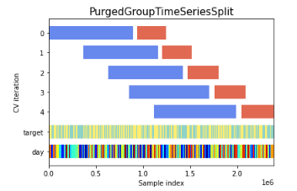
Mise en place d’un « purged grouped time series split »
5 folds de 1 training set, 1 validation set
Les training sets restent chronologiquement avant les test sets
Coupure « nette » entre les sets selon le groupe (= la journée) pour éviter le data leak
Un écart est laissé entre les training sets et les test sets
Utilisation de la fonction PurgedGroupTimeSeriesSplit() mise à disposition dans le notebook :
https://www.kaggle.com/marketneutral/purged-time-series-cv-xgboost-optuna

Slide 36


Stratégie pour les modèles optimisés
Notebooks
de prototypage
(float32)
Notebook
de submit
Script d’hyper optimisation
(float64)
Notebook
d’analyse
des résultats
Script d’entraînement du modèle
retenu
Résulats
Modèle

Slide 37

Recherche d’hyper paramètres
Utilisation de l’algorithme de recherche séquentielle hyperopt
Score optimisé = l’utility score total sur les 5 splits
Lancement sur une instance AWS EC2 P3 avec GPU
Features | Avec ou sans weight
max_depth | [8, 10, 12, 15, 20]
n_estimators | [50, 250, 500, 1000]
learning_rate | [0.01, 0.02, 0.03, 0.04, 0.05, 0.1, 0.15, 0.2, 0.25, 0.3, 0.35, 0.4, 0.45, 0.5]
subsample | [0.2, 0.3, 0.4, 0.5, 0.6, 0.7, 0.8, 0.9]
colsample_ bytree | [0.1, 0.2, 0.3, 0.4, 0.5, 0.6, 0.7, 0.8, 0.9, 1]
Livrable : P9_01_CODE_janestreet_cross_validation_V3 (RECHERCHE HYPER PARAMETRES).py

Slide 38
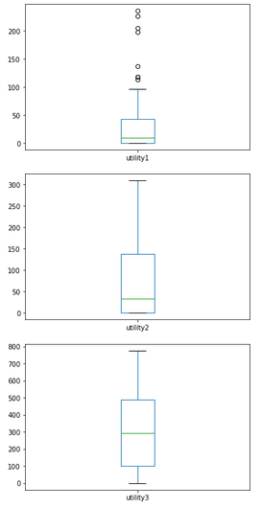
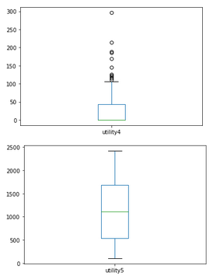
Résultat de l’optimisation : observations statistiques
On constate des disparités importantes
sur les scores entre les splits
⇒ Comme on ne connaît pas la
distribution du test set final, l’enjeu
pour la modélisation sera d’obtenir
le modèle le plus polyvalent sur
l’ensemble des splits
Livrable : P9_01_CODE_cross_validation_analyze_notebook (ANALYSE RESULTATS 1er RUN SANS GAMMA).ipynb

Slide 39
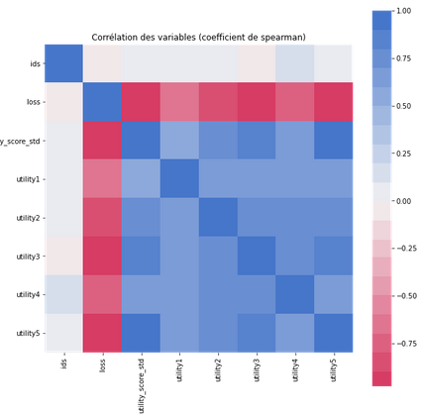
Résultat de l’optimisation : observations statistiques
On constate :
Le split 1 est le moins corrélé aux autres
(maximum 0.65 de corrélation)
Les splits 3 et 5 sont les plus corrélés (0.81)

Slide 40
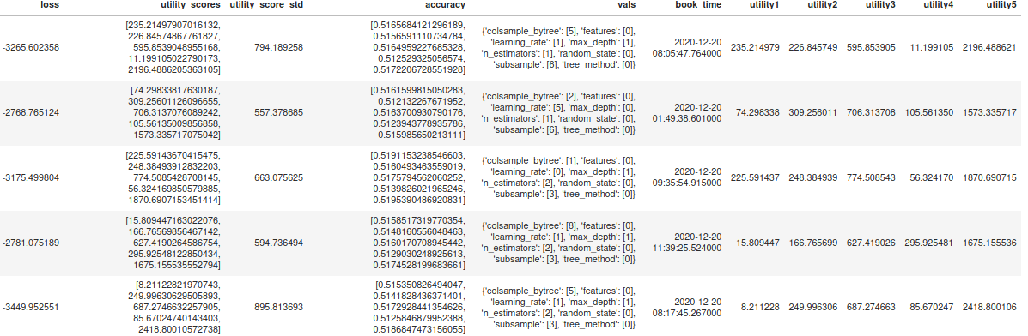
Résultat de l’optimisation
Nous avons shortlisté les 5 meilleurs modèles de chaque split
Le meilleur modèle global étant aussi le meilleur modèle du split 5
A noter que le split 5 obtient des scores largement supérieurs aux autres
Livrable : P9_01_CODE_cross_validation_analyze_notebook (ANALYSE RESULTATS 1er RUN SANS GAMMA).ipynb

Slide 41
Scores des modèles shortlistés
après submit
Meilleur modèle split 5 | 4921
Meilleur modèle split 4 | 5359
Meilleur modèle split 3 | 3734
Meilleur modèle split 2 | 4121
Meilleur modèle split 1 | 4657
Meilleur modèle
'features': ['feature_'+str(i) for i in range(130)],
'random_state': 42,
'max_depth': 10,
'n_estimators': 500,
'learning_rate': 0.02,
'subsample': 0.5,
'colsample_bytree': 0.9,
'tree_method': 'gpu_hist'
Livrable
P9_01_CODE_janestreet_train_model_V2 (ENTRAINEMENT MEILLEUR MODELE APRES RECHERCHE).py
P9_01_CODE_convert_params_hyperopt_to_xgboost (ENTRAINEMENT MODELE APRES RECHERCHE)

Slide 42
Recherche d’hyper paramètres avec gamma
Nouvelle recherche afin d’optimiser l’hyper paramètre gamma
(qu’il est recommandé d’optimiser à la fin, après avoir optimisé les autres hyper paramètres)
⇒ Sélection des meilleurs hyper params du run précédent et
ajout de gamma
Features | Sans weight
max_depth | [8, 9, 10]
n_estimators | [250, 500]
learning_rate | [0.01, 0.02, 0.1]
subsample | [0.5, 0.8]
colsample_bytree | [0.2, 0.3, 0.6, 0.9]
gamma | [0.01, 0.1, 0.5, 1, 10]
Livrable : P9_01_CODE_cross_validation_analyze_notebookV2 (ANALYSE RESULTATS 2eme RUN AVEC GAMMA).ipynb

Slide 43
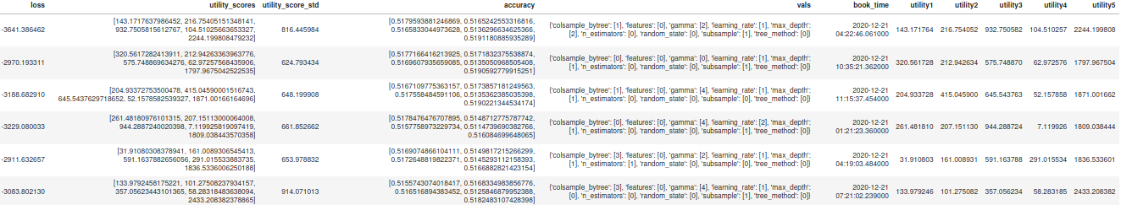
Résultat de l’optimisation
Cette fois le meilleur modèle ne coïncide plus avec le meilleur modèle du test set 5
Ce meilleur modèle est aussi le meilleur parmi tous les autres, sur notre test set local
⇒ Nous allons voir slide suivante que ce n’est toujours pas lui qui performe le mieux sur
le test set kaggle
Livrable : P9_01_CODE_cross_validation_analyze_notebookV2 (ANALYSE RESULTATS 2eme RUN AVEC GAMMA).ipynb

Slide 44
Scores des modèles avec gamma
après submit
Meilleur modèle | 4161
Meilleur modèle split 5 | 4186
Meilleur modèle split 4 | 4336
Meilleur modèle split 3 | 3732
Meilleur modèle split 2 | 3702
Meilleur modèle split 1 | Pas de submit
Meilleur modèle parmi tous
sur test set local
Meilleur modèle avec gamma
'features': ['feature_'+str(i) for i in range(130)],
'gamma': 0.5,
'learning_rate': 0.02,
'max_depth': 9,
'n_estimators': 500,
'random_state': 42,
'subsample': 0.5,
'colsample_bytree': 0.9,
'tree_method': 'gpu_hist'

Slide 45
Conclusion des hyper optimisations
Les hyper optimisations ont permis de déterminer
Le meilleur modèle sur le test set caché de kaggle ⇒ 1er modèle retenu
Le meilleur modèle sur notre propre test set ⇒ 2ème modèle retenu
Suite aux hyper optimisations nous retenons le 1er modèle

Slide 46
Recherche d’améliorations complémentaires
Livrables :
P9_01_CODE_janestreet_train_model_V3 (AMELIORATIONS COMPLEMENTAIRES).py
P9_01_CODE_janestreet_train_model_V3_different_data (AMELIORATIONS COMPLEMENTAIRES).py
P9_01_CODE_janestreet_train_model_V5 (AMELIORATIONS COMPLEMENTAIRES).py

Slide 47
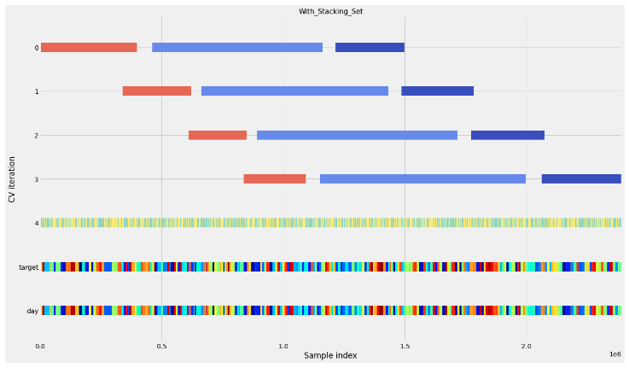
Amélioration via prédiction de resp n-1
via ensemble learning
Entraînement d’un base model sur le training set (gauche) pour prédire la valeur de resp de l’échantillon n-1 à partir des features de l’échantillon n
Entraînement du meta model sur le validation set (milieu) à partir des features + la prédiction du base model
Utilisation de la fonction PurgedGroupTimeSeriesSplit() mise à disposition dans le notebook :
https://www.kaggle.com/tomwarrens/purgedgrouptimeseriessplit-stacking-ensemble-mode

Slide 48
Scores des modèles
après submit
Meilleur modèle split 5 | 5821
Meilleur modèle split 4 | 5433
Meilleur modèle split 4 (avec gamma) | 5212
Meilleur modèle final
retenu
Livrable : P9_01_CODE_janestreet_train_model_V2 (ENTRAINEMENT MEILLEUR MODELE APRES RECHERCHE).py

Slide 49
Tentatives d’amélioration complémentaires
Nous avons fait d’autres tentatives d’amélioration du modèle qui, elles, n’ont
pas amené de meilleures performances
Score après submit
Suppression des dates ≤ 85 | 5156
Conservation des données des split 4 et 5 uniquement | 4791
Suppression des données weight = 0 | 4867
Prédiction du montant de « resp » (régression) au lieu de prédire « resp > 0 » (classification) | 4477
Ce dernier modèle obtient toutefois le meilleur score de tous
sur le split 3 de notre test set (1128, contre 295 pour le meilleur
modèle final retenu)
Il pourrait donc être complémentaire dans une approche ensembliste

Slide 50

Perspectives

Slide 51
Pour aller plus loin, il est possible ...
Approches d’ensemble learning
Mettre en place un meta model qui prend en entrée les prédictions d’autres types de modèle :
  Une régression ⇒ On a vu qu’elle est intéressante
  Un clustering ⇒ On a vu qu’il est intéressant
  Le meilleur modèle sur notre test set interne
  Une prédiction de la valeur resp à t-1 à partir des features à t
Feature engineering
  Mettre en œuvre des techniques de feature selection
  Ajouter des lag features liées aux séries temporelles
  Ajouter des combinaisons entre feature 0 (booléen) et les autres
  Pousser plus loin le MACD en essayant d’autres valeurs de moyennes glissantes
Approche réseau de neuronnes
  Mettre en œuvre une approche réseau de neuronnes avec par exemple un réseau de convolution (qui semble moins utilisé que les autres pour ce type de problématiques)

Slide 52

Questions

Slide 53
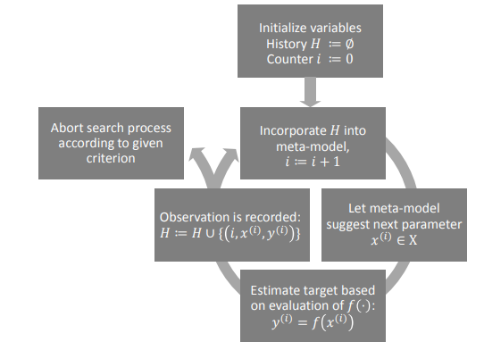
Annexe : algorithme TPE
L’algorithme Tree-structured Parzen Estimation est expliqué ici :
https://asim-fachtagung-spl.de/asim2019/papers/47_Proof_164.pdf

Slide 54

Annexe 2 : code sous GIT
Le code développé est disponible sous GIT
  https://github.com/Severac/openclassrooms/tree/master/PJ9

